Slide 2
Einführung in die Politikwissenschaft
Prof. Dr. Marc Bühlmann
Année Politique Suisse
Institut für Politikwissenschaft
Universität Bern

Slide 3
Lernvideo 2.1
Was ist Wissenschaft?

Slide 4
Wo wir uns befinden…
Politikwissenschaft
Politische Kultur
Policy-Analyse
Internationale Beziehungen
Politische Soziologie
Vergleichende Politik
Politische Systeme
Politische Theorie
empirisch
Political Behavior
Schweiz
EU
Comparative Politics
Vergleichende Regierungslehre
Politik / Wissenschaft
normativ
1-4
5
6
7
8
9
10
11
12
13

Slide 5
Inhalt
Was ist Wissenschaft?
Fakten
Erkenntnis und Logik
Induktivismus

Slide 6
Was ist Wissenschaft?
DENK MAL!

Slide 7
Was ist Wissenschaft?
Wissenschaftstheorie –
die Wissenschaft von den Wissenschaften

Slide 8
Was ist Wissenschaft?
Vorwissenschaftliches Wissen:
«Wissenschaft basiert auf Fakten und Tatsachen»
«Wissenschaft ist die Suche nach Wahrheit»
Zwei Fragen:
Was sind Fakten/Tatsachen?
Wie kommen wir von Tatsachen zu Wahrheit (Erkenntnis, Theorie)?

Slide 9
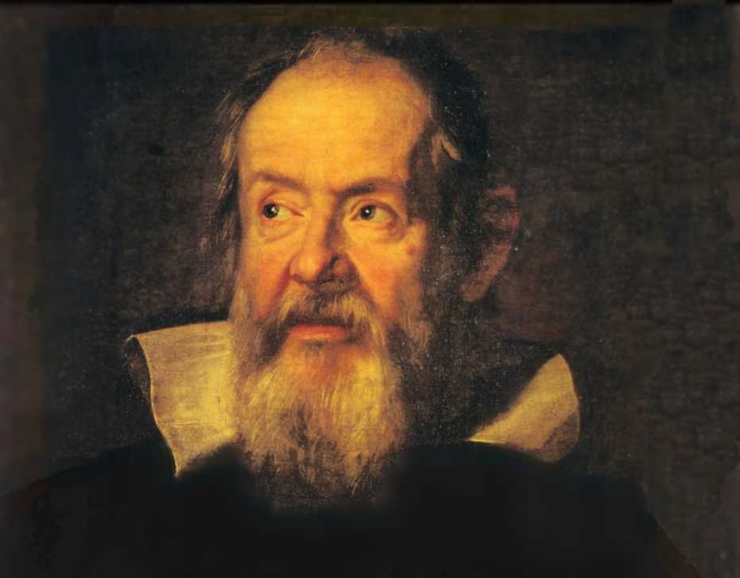
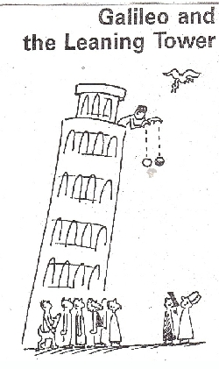
Was ist Wissenschaft?
Erkenntnis beruht auf beobachtbaren Tatsachen

Slide 10
Inhalt
Was ist Wissenschaft?
Fakten
Erkenntnis und Logik
Induktivismus

Slide 11
Was sind Fakten?
Durch Sinne erfahrbare Gegenstände der Welt
Tatsache – geteilte Erfahrung (Interpretation)
Zwei Probleme:
Situations- und Kulturabhängigkeit

Slide 12
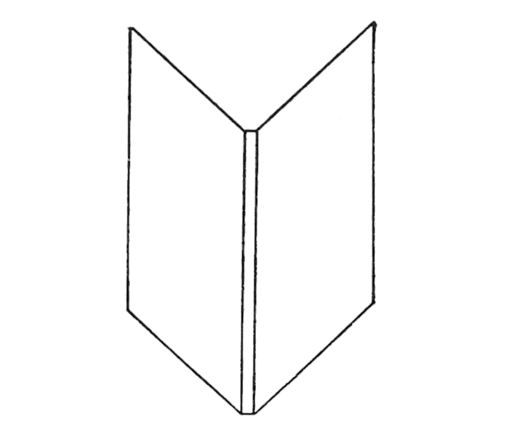
Was sind Fakten?

Slide 13
Was sind Fakten?
Durch Sinne erfahrbare Gegenstände der Welt
Tatsache – geteilte Erfahrung (Interpretation)
2 Probleme:
Situations- und Kulturabhängigkeit
Abhängigkeit von Vorwissen

Slide 14
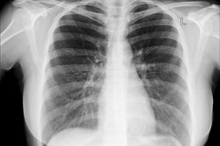
Was sind Fakten?

Slide 15
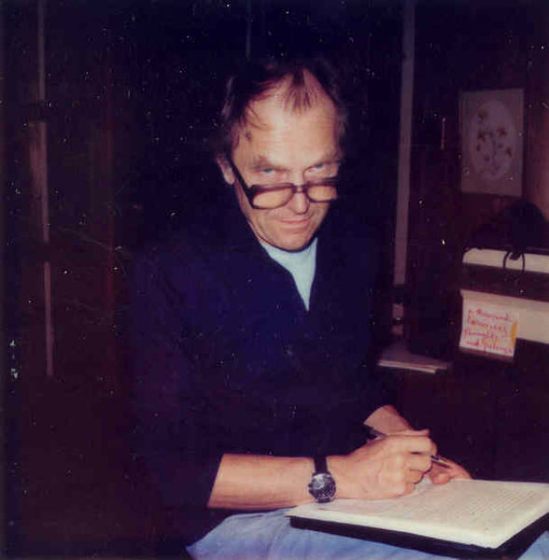
Was sind Fakten?
Vorwissen als Bedingung für Aussage über Tatsachen:
Können also Tatsachen überhaupt zu Erkenntnis führen?
Was passiert, wenn das Vorwissen falsch ist?
Ist Wissenschaft nichts anderes als eine «moderne Religion» (Paul Karl Feyerabend)?

Slide 16
Was sind Fakten?
Teilweise Entkräftung der Kritik:
Problem sind nicht die Tatsachen, sondern unsere Interpretation dieser Tatsachen
Mehrere und verschiedene Tests können Zweifel an Interpretationen teilweise ausräumen.
Erweitertes Wissen (bessere Technologien, etc.) hilft, Interpretationen zu verbessern.
Tatsachen sollen relevant sein
→ Unzulänglichkeit von Interpretation minimieren durch objektive Überprüfbarkeit und dauernde Infragestellung von Interpretation und Vorwissen

Slide 17
Inhalt
Was ist Wissenschaft?
Fakten
Erkenntnis und Logik
Induktivismus

Slide 18
Wie kommen wir zu Erkenntnis?
Wie kommen wir durch Interpretation von relevanten und objektiven Tatsachen zu neuem Wissen?
Erkenntnis = Theorie = Wissen = Gesetz = allgemeine Aussage
Erkenntnis lässt sich durch viele Beobachtungen bzw. Interpretationen von Tatsachen herleiten

Slide 19
Exkurs: Logik
Von Aussage A auf Aussage B schliessen – Deduktion
Prämisse 1
Prämisse 2
Konklusion
Deduktion
Logisch gültig – «wahr»
Logisch ungültig – «Widerspruch»

Slide 20
Exkurs Logik
Logik: Beispiele
Prämisse 1: Alle Einführungsvorlesungen sind langweilig.
Prämisse 2: Diese Vorlesung ist eine Einführungsvorlesung.
Konklusion: Diese Vorlesung ist langweilig.
Logisch gültige Deduktion
Prämisse 1: Die meisten Einführungsvorlesungen sind langweilig.
Prämisse 2: Diese Vorlesung ist eine Einführungsvorlesung.
Konklusion: Diese Vorlesung ist langweilig.
Logisch NICHT gültige Deduktion

Slide 21
Wie kommen wir zu Erkenntnis?
Interpretation von Tatsachen = Prämisse
Immer gleiche Beobachtungen = wahre Prämissen
Logisch gültige Deduktion: Wahre Konklusion = wahre Erkenntnis (Theorie)

Slide 22
Inhalt
Was ist Wissenschaft?
Fakten
Erkenntnis und Logik
Induktivismus

Slide 23
Induktivismus
Wissenschaftstheorie, die davon ausgeht, dass von einzelnen Beobachtungen auf Erkenntnis (allgemeingültige Gesetze Theorie) geschlossen werden kann.
Prämisse 1: Beobachtung «weisser Schwan»
Prämisse 2: Beobachtung «weisser Schwan»
Prämisse 3: Beobachtung «weisser Schwan»
…
Prämisse n: Beobachtung «weisser Schwan»
Konklusion: Alle Schwäne sind weiss

Slide 24
Was ist das Problem des Induktivismus?
DENK MAL!

Slide 25
Induktivismus
Probleme des Induktivismus:
Interpretationen von Tatsachen – wahr?
Können wir sicher sein, dass Beobachtungen stets und überall gleich sein werden?
Wenn aber nur eine Prämisse nicht wahr ist, kann auch die Konklusion nicht wahr sein.

Slide 26
Induktivismus
Versuch einer Verteidigung des Induktivismus; mindestens 3 Bedingungen
Möglichst viele Beobachtungen
Beobachtungen unter möglichst verschiedenen Bedingungen
Keine einzige Prämisse darf falsch sein.
Wenn eine grosse Anzahl A unter einer grossen Vielfalt von Bedingungen beobachtet wird, und wenn alle diese beobachteten A ohne Ausnahme die Eigenschaft B besitzen, dann besitzen alle A die Eigenschaft B.

Slide 27
Induktivismus
Kritik an den Bedingungen:
Wie viele Beobachtungen reichen?
Wie müssen Bedingungen beschaffen sein? Worauf stützt sich Vorwissen?
Es ist nie ausgeschlossen, dass wir irgendwann, irgendwo eine falsche Prämisse finden.
Weitere Probleme des Induktivismus:
Nicht beobachtbare Phänomene?
Induktionsproblem – Induktionsmethode mit Induktion begründen?

Slide 28
Induktivismus
Letzter Verteidigungsversuch: Wahrscheinlichkeit
Wenn eine grosse Anzahl A unter einer grossen Vielfalt von Bedingungen beobachtet wird, und wenn alle diese beobachteten A ohne Ausnahme die Eigenschaft B besitzen, dann besitzen WAHRSCHEINLICH alle A die Eigenschaft B.
Kritik:
Wie viele Aussagen machen etwas wahrscheinlich?
Vorwissen
Induktionsproblem

Slide 29
Inhalt
Was ist Wissenschaft?
Fakten
Erkenntnis und Logik
Induktivismus

Slide 31
Quellen
Quellen der auf den Folien verwendeten Abbildungen
Titelfolie: Wordle aus Zitatenschatz (Definitionen von Politik)
Rodin: Le Penseur (Spinner Gif by Tobias Rothe)
Alan F. Chalmers. Wege der Wissenschaft. Springer (Bild des Buch-Einbandes)
Galileo Galilei: gemalt von Justus Sustermans (1597–1681) Das Portrait ist in den Uffizien in Florenz ausgestellt (Bild: https://library.ethz.ch/standorte-und-medien/plattformen/virtuelle-ausstellungen/galileo-galilei/biografie.html)
Pisa-Experiment: http://schulen.eduhi.at/brgrohrbach/galilei/erdbe.htm
Democratic Dilemma: Negative Korrelation zwischen Beteiligungshöhe und Beteiligungsqualität (Bühlmann 2013)
Paul Feyerabend in Berkeley (Foto von Grazia Borrini-Feyerabend (https://commons.wikimedia.org/wiki/File:Paul_Feyerabend_Berkeley.jpg)

